Slide 1


Знакомство
Наименование организации: Калмыцкая республиканская организация Общероссийской общественной организации «Всероссийское общество автолюбителей»
Фактический адрес: 358000, Республика Калмыкия, г. Элиста, ул. им. С. Стальского., д. 1А
Социальные сети организации: https://vk.com/krovoa08
Площадь вашего помещения: 42 м
Лидер команды: Бургуева Инна Анатольевна
Наименование основного вида деятельности согласно ОКВЭД 94.99
ID организации на Платформе ДОБРО.РФ 10066672

Slide 2
Цели
Коротко опишите деятельность вашей организации. И ответьте на вопрос, зачем вам Добро.Центр?
Чем занимается наша организация - объединение граждан для совместного решения задач в сфере безопасности дорожного движения
Зачем вам Добро.Центр? - Помочь старшему поколению реализовать свой потенциал, скоординировать деятельность серебряных волонтеров.
Чем бы занимался ваш Добро.Центр?
оказание и прием заявок на «добрые услуги» от организаторов добровольчества и населения с привлечением серебряных волонтеров, проведение обучающих тренингов для лиц старшего возраста, предоставление коворкинг-пространства волонтерским и общественным объединениям, объединяющих представителей старшего возраста, реализацию волонтерских проектов на территории населенного пункта силами серебряных волонтеров

Slide 3

Выберите пакет «Стандарт» или «Мастер» (подчеркните ваш выбор)
Укажите сервисы и пропишите, кому вы будете их оказывать. Ознакомиться
с сервисами можно по ссылке (еще пока ссылки нет):
1. Подготовка и проведение собственных и партнерских программ обучения для граждан и организаторов
2. Обучение социальному проектированию, составлению грантовых заявок
3. Организация и проведение мероприятий
4. Оказание содействия в проведении исследований и мониторингов
5. Предоставление коворкинг-пространства, расположенного на территории Добро.Центра и содействие в поиске и предоставлении помещения для проведения мероприятий
6. Сопровождение и реализация федеральных спецпроектов, реализуемых АВЦ и партнерскими организациями на территории субъекта РФ
Базовые сервисы:
1. Информирование граждан и организаторов
2. Анкетирование граждан через Платформу ДОБРО.РФ
3. Консультация по работе с Платформой ДОБРО.РФ
4. Помощь в подборе проектов и мероприятий
5. Консультирование граждан
При выборе пакета «Стандарт» перечислите 6 сервисов, которые вы выбрали.
При выборе пакета «Мастер»
- 9 сервисов,
3 из которых
из пакета «Мастер».

Slide 4
Целевая аудитория
Перечислите целевые группы, на которых направлена деятельность Добро.Центра, опишите их социально-психологический портрет
Целевая группа | Ее портрет (возраст, образование, увлечения) | Инструменты по работе с данной целевой группой
Серебряные волонтеры | Возраст 55+, есть желание и возможность участвовать в добровольческой деятельности | Анкетирование, обучающие семинары, мотивационные буклеты, мастер-классы
Авторы и руководители социальных проектов | Ориентированы на работу с возрастом 55+ | Письма, презентации, пресс-конференции, информационные ролики
Организации | Организаторы добровольческой деятельности и создающие «запрос» на услуги серебряного волонтерства | Письма, презентации, пресс-конференции

Slide 5
Сообщество
Перечислите сообщества, с которыми будут системно работать в рамках Добро.Центров
Сообщество | Как вы видите взаимодействие с сообществом
Доброцентры РФ | Обмен опытом, вебинары, методическая помощь
Ветераны РК | Организация адресной помощи
РДДМ | Проведение совместных мероприятий, участие в акциях
Волонтеры гостеприимства | Разработка обучающих курсов для серебряных гидов, подготовка туристических маршрутов

Slide 6
Команда
Перечислите членов вашей команды и опишите роли, функции и закрепленные сервисы за конкретным человеком.
ФИО | Должность | Выполняемые задачи, за какие сервисы человек ответственен
Бургуева Инна Анатольевна | руководитель | Общее управление, координирование, контроль, анализ, развитие, подготовка и проведение собственных и партнерских программ обучения для граждан и организаторов, обучение социальному проектированию, составлению грантовых заявок
Кензеева Киштян Ивановна | Ответственный по работе с добровольцами | Проведение информационно-мотивирующих мероприятий, мониторинг работы добровольцев, организация и проведение мероприятий, оказание содействия в проведении исследований и мониторингов
Ванькаева Галина Вадимовна | ответственный по работе с организациями | Взаимодействие с организациями, база данных, разработка партнерских проектов, предоставление коворкинг-пространства, расположенного на территории Добро.Центра и содействие в поиске и предоставлении помещения для проведения мероприятий, сопровождение и реализация федеральных спецпроектов, реализуемых АВЦ и партнерскими организациями на территории субъекта РФ
Месхишвили Галина Кажиновна | Пресс-секретарь | Взаимодействие с СМИ, подготовка материалов

Slide 7
Финансирование и организационная модель Добро.Центра
Укажите, какая организация является учредителем Добро.Центра: Калмыцкая республиканская организация Общероссийской общественной организации «Всероссийское общество автолюбителей»
Опишите основные источники для получения финансирования, какие потребности они могут закрыть, опишите пошаговый план, чтобы получить это финансирование
Источник финансирования | Для чего обращаемся к этому источнику | Что нужно сделать, чтобы получить финансирование?
Администрация города Элиста | Войти в городскую программу поддержки добровольчества | Письменное обращение, прием
Коммерческие организации города | Получить финансовую поддержку для реализации собственных проектов и обучающих программ | Личные встречи, презентации конкретных проектов и программ
Добиться финансовой стабильности можем за счет участия в грантовых конкурсах, реализации совместных программ с республиканскими и городскими органами власти, коммерческой деятельности по развитию туризма

Slide 8
Взаимодействие
с партнерами
Пропишите потенциальных партнеров, а также условия, на которых вы выстроите работу
Партнер | Что вы можете дать партнеру? | Что вы хотите получить от партнера?
Региональный ресурсный центр поддержки добровольчества (волонтерства) в Республике Калмыкия | Поддержка волонтерских акций, привлечение серебряных волонтеров к проведению обучающих мероприятий | обучение добровольцев, помощь в выстраивании эффективной работы по взаимодействию с органами власти, бизнесом и СМИ
Республиканский дом народного творчества | Помощь в организации культурно-массовых мероприятий | Поддержку клубов «Ветеран», «Нам годы не помеха», совместное проведение мероприятий
БУ РК «Республиканский комплексный центр социального обслуживания населения» | Предоставление коворкинг-пространства для проведения мероприятий, помощь в проведении мероприятий | Расширение волонтерского движения
Калмыцкое региональное отделение Союза женщин России | Поддержка социальных инициатив, проведение обучающих мероприятий, предоставление помещения | Ресурсная поддержка

Slide 9
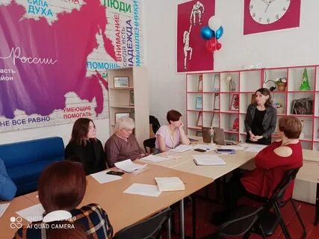
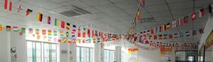
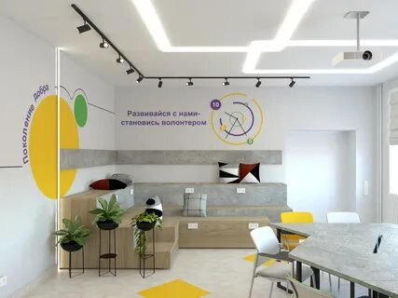
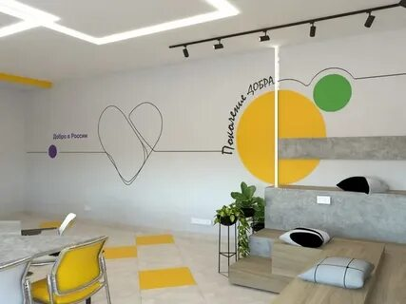
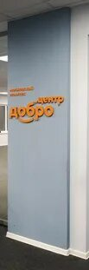
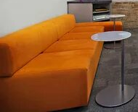
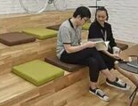
Пространство и брендинг
Зона хранения материалов
экран
Пространство делится на рабочую зону со столами, зону отдыха, зону хранения материалов. Подчеркивается единство регионов РФ и ценность серебряного волонтерства.

Slide 10
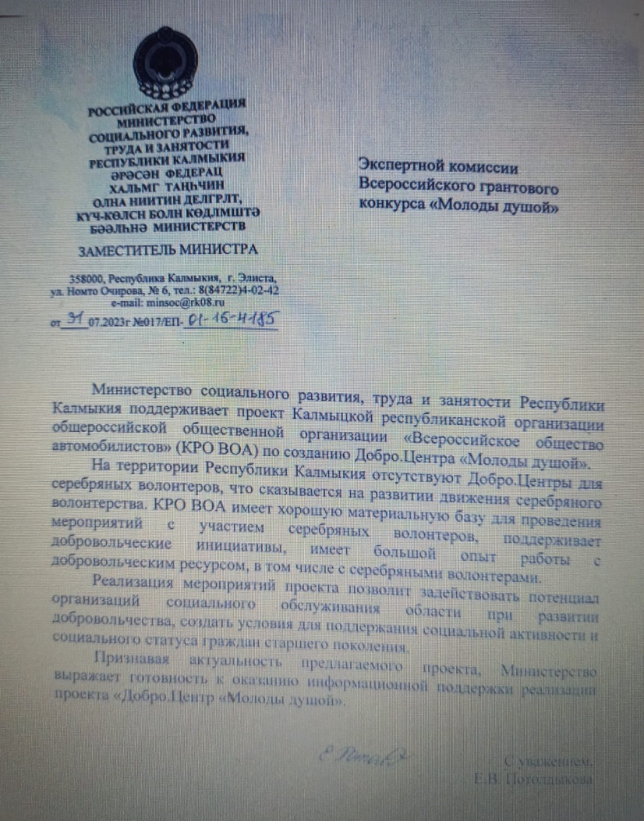
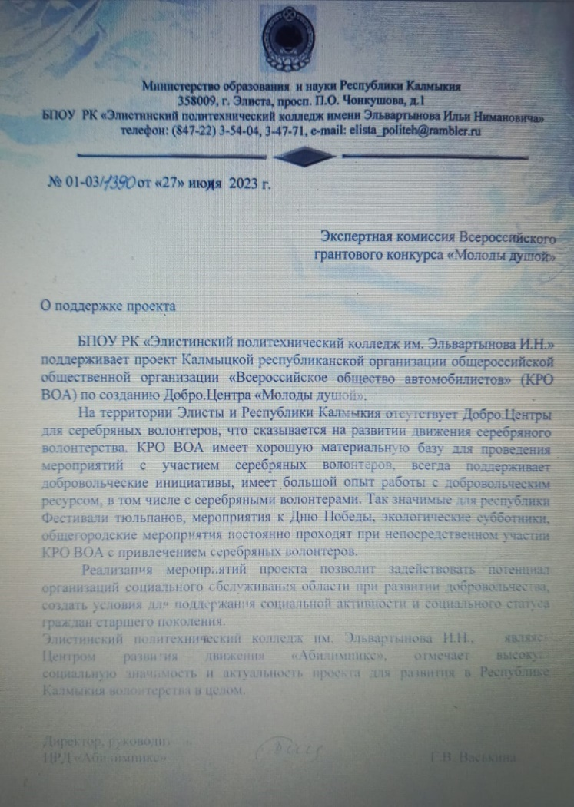
Письма
поддержки

